Slide 1
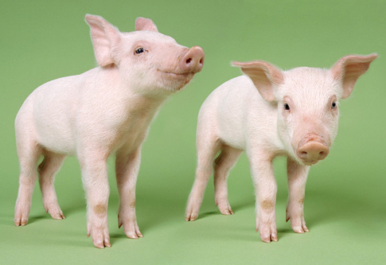
SUDOKOPYTNÍCI
Obr. 1

Slide 2
CHARAKTERISTIKA
SUDOKOPYTNÍCI
Společným znakem je sudý počet prstů – 4
Opírají se o 2 prsty, a to 3. a 4. prst
2. a 5. prst je zakrnělý, při chůzi na ně nenašlapují
(kromě hrochů – chodí po 4 prstech)
1. prst vymizel
Prsty jsou zakončeny rohovitými kopýtky
Můžeme je rozdělit na 3 podřády – nepřežvýkavci
- mozolnatci
- přežvýkavci

Slide 3
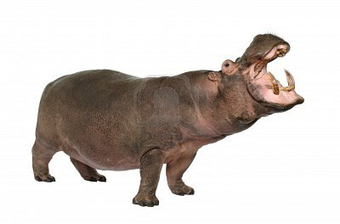
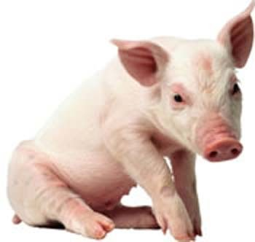
SUDOKOPYTNÍCI - NEPŘEŽVÝKAVCI
Obr. 2 Obr. 3

Slide 6
Zařazení do taxonomických skupin
1. říše – Živočichové
2. podříše – Mnohobuněční
3. kmen – Strunatci
4. podkmen – Obratlovci
5. nadtřída – Čelistnatci
6. třída – Savci
7. podtřída – Živorodí
8. nadřád – Placentálové
9. řád – Sudokopytníci
10. podřád – Nepřežvýkavci

Slide 7
CHARAKTERISTIKA
SUDOKOPYTNÍCI - NEPŘEŽVÝKAVCI
Mají sudý počet prstů – 4
Chodí po 2 prstech (prasata), nebo 4 prstech (hroši)
Prsty jsou zakončeny rohovitými kopýtky
Mají JEDNODUCHÝ žaludek, potravu nikdy nepřežvykují
Mají úplný chrup – řezáky, špičáky, třenové zuby, stoličky
Špičáky jsou mohutné, prohnuté a trojhranné – vypadají jako kly
Zástupci – prase domácí a divoké, hroch obojživelný
Prasata jsou všežravci, hroch je býložravec

Slide 8
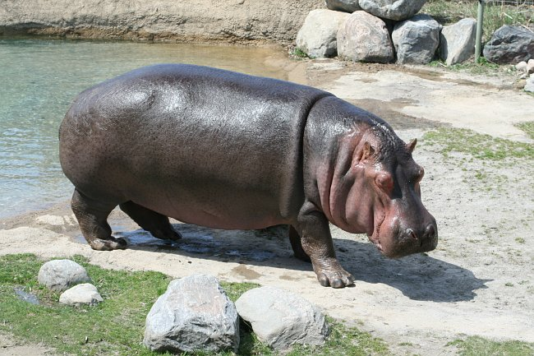
HROCH OBOJŽIVELNÝ
Obr. 4

Slide 9
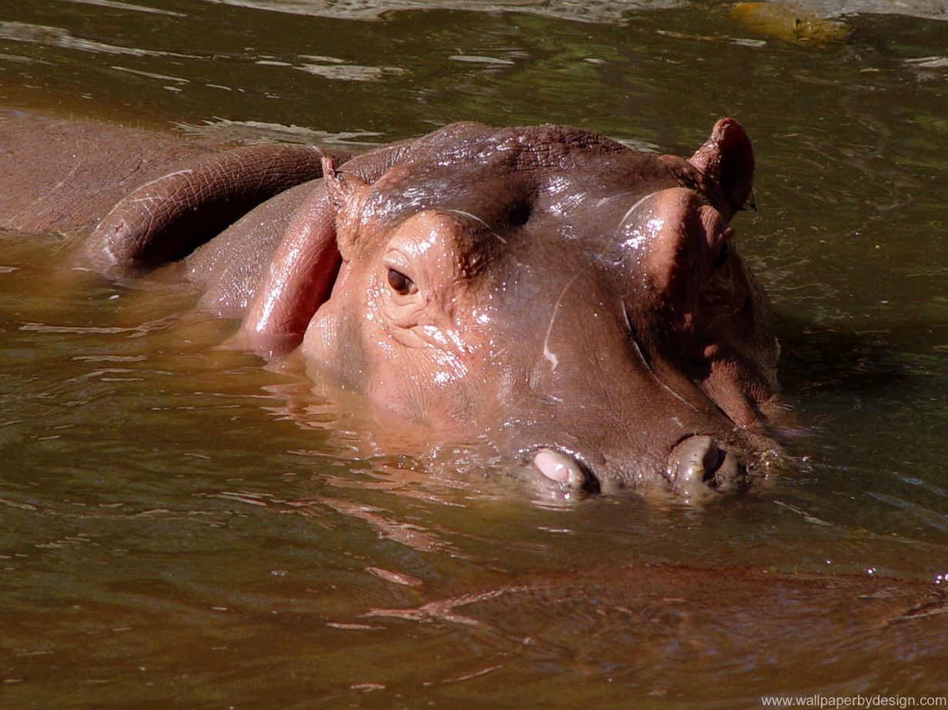
HROCH OBOJŽIVELNÝ
Obr. 5

Slide 10
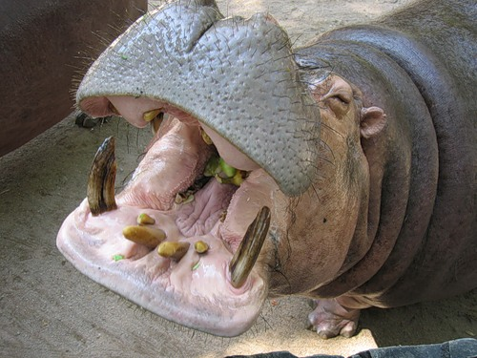
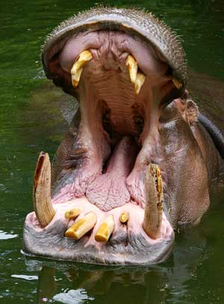
HROCH OBOJŽIVELNÝ – špičáky (70 cm)
Obr. 6 Obr. 7

Slide 11
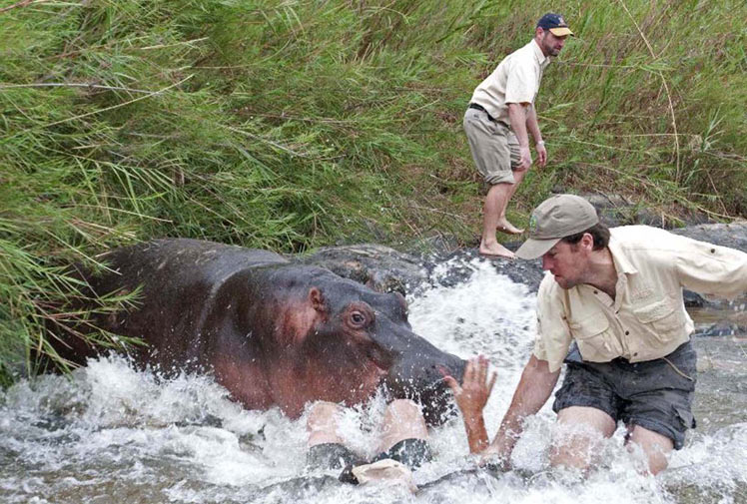
HROCH – nejnebezpečnější zvíře Afriky
Obr. 8

Slide 15
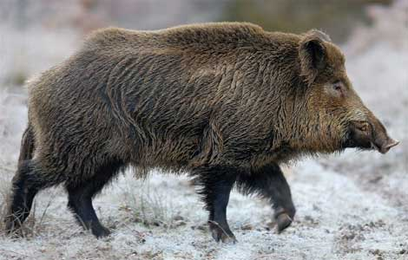
PRASE DIVOKÉ
Obr. 9

Slide 16
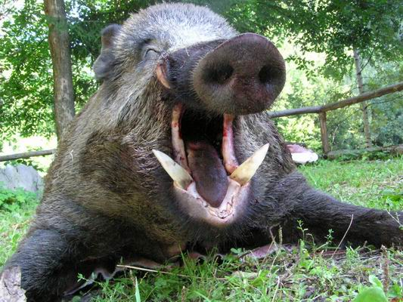
PRASE DIVOKÉ – mohutné špičáky
Obr. 10

Slide 17
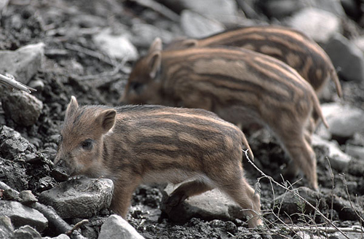
PRASE DIVOKÉ - selata
Obr. 11

Slide 18
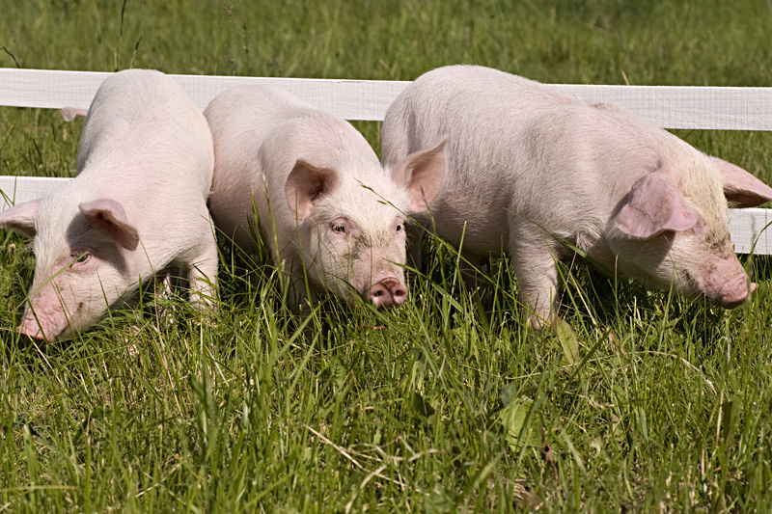
PRASE DOMÁCÍ
Obr. 12

Slide 19
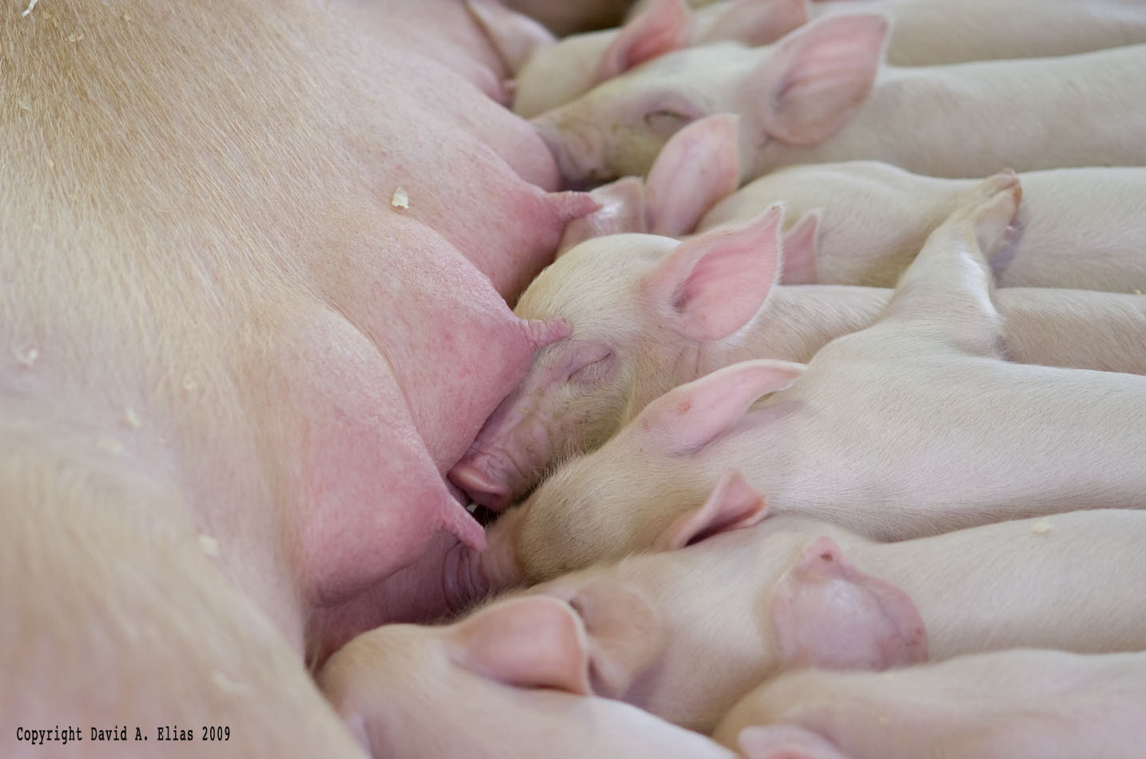
PRASE DOMÁCÍ - selata
Obr. 13

